Slide 1
Het gebed
Lofprijzing

Slide 2

Opening
Zingen
Ps. 150:1
Bidden
Bijbellezen
1 Kronieken 29:10-21

Slide 3

Bijbelstudie
Maak de vragen bij de Bijbelstudie op blz. 95

Slide 4
Doelen
Ik weet wat de lofprijzing is en wat dit inhoudt.
Ik besef dat de bede ‘Leer ons bidden’ vooral voor de lofprijzing nodig is. Van onszelf gaat het namelijk niet om de eer en de heerschappij van God, maar om onszelf.
Ik kan voorbeelden noemen van bidders in de Bijbel die de eer van God centraal stelden.

Slide 5
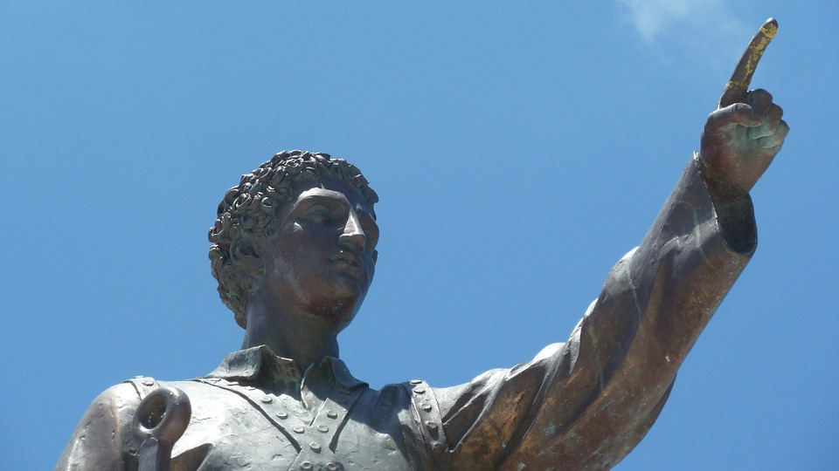
Binnenkomer
Notes:
Amen is omhoog wijzen: Het gaat om de HEERE en Zijn eer

Slide 6

De lofprijzing
Lees het stukje op blz. 96
Wat is het verschil tussen bidden en aanbidden?
Begrip

Slide 7
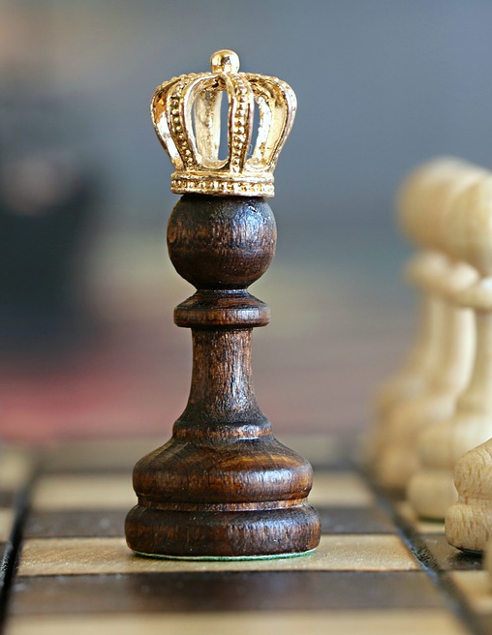
Uw is het Koninkrijk
Lees het stukje op blz. 96
Met Wie begint en eindigt het Onze Vader?
Begrip

Slide 8
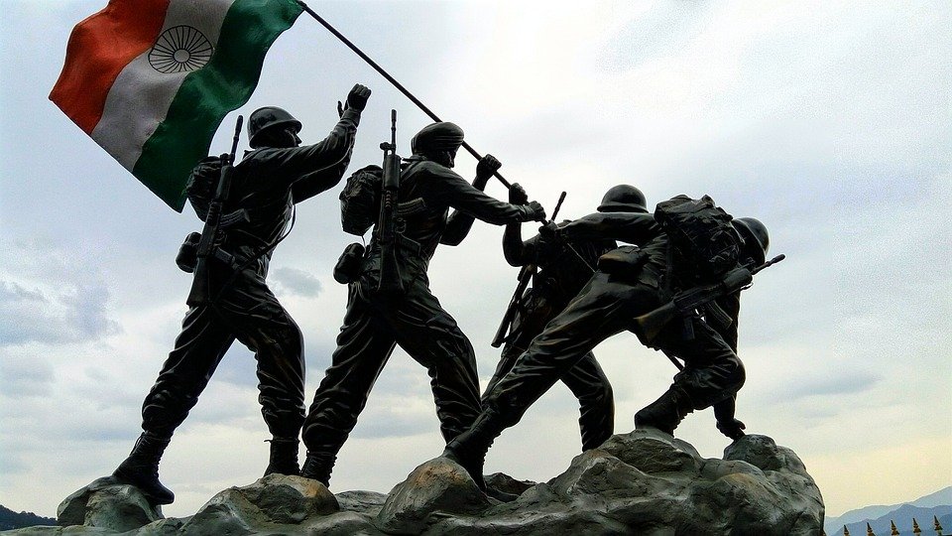
Uw is de kracht
Begrip
Lees het stukje op blz. 96
Waar vraag je om als je bidt: Uw is de kracht?
Notes:
Afbeelding: soldaten plaatsen de vlag, als teken van overwinning. Zo heeft Christus overwonnen.

Slide 9
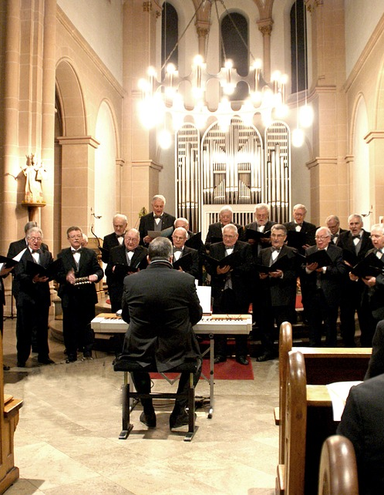
Uw is de heerlijkheid
Lees het stukje op blz. 96
Waar vraag je om als je bidt: Uw is de heerlijkheid?
Begrip

Slide 10

Amen
Lees het stukje op blz. 97
Wat zeg je als je amen zegt?
Wat heeft amen te maken met deze afbeelding?
Begrip

Slide 11
Verwerkingsvragen
Bespreek de verwerkingsvragen op blz. 98.

Slide 12
Samenvatting
Het bidden gaat voor een gelovige als het goed is over in aanbidden
In de bede ‘Want Uw is het Koninkrijk’ gaat het om Gods eer, maar er ligt ook een pleitgrond en een troostgrond voor de gelovige in
In het woordje ‘amen’ ligt voor de gelovige een vast vertrouwen op Gods waarheid, trouw en beloften

Slide 13

Huiswerk volgende keer

Slide 14
Extra verwerkingsvragen
Leg je eigen gebed eens naast het ‘Onze Vader’. Hoe zou het komen dat wij wel bidden, maar vaak niet aanbidden?
‘Amen’ is een belijdenis van vertrouwen in de verhoring van het gebed. En als je gebed dan niet wordt verhoord?
Het woord ‘amen’ komt tientallen keren voor in de Bijbel. Hoe wordt het gebruikt in Deut. 27:15-26? En in Psalm 72:19? En in 2 Korinthe 1:20?
Hoe kan (de opbouw van) het ‘Onze Vader’ je helpen bij je eigen gebed?

Slide 15
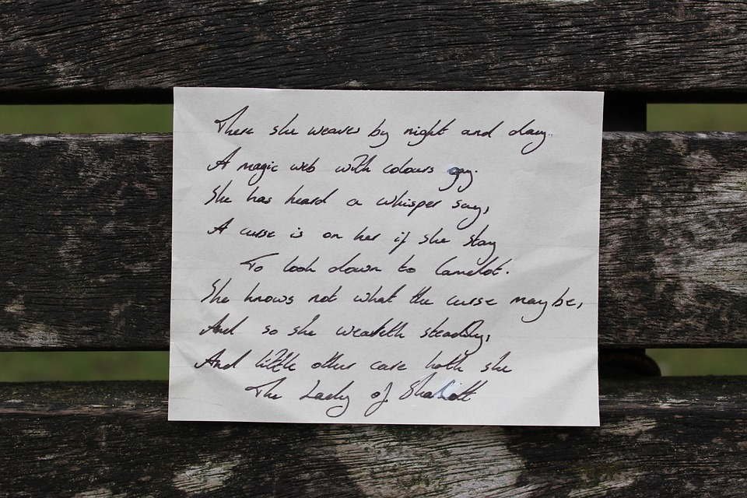
Gedicht
Het ‘Onze Vader’ heeft de opbouw: lofprijzing, gebed, lofprijzing.
Maak een gedicht waarin deze opbouw naar voren komt.
Verwerking

Slide 16

Presenteren
Bereid in tweetallen een presentatie voor over twee vragen:
Waarom bid jij?
Wat bid jij?
Verwerking

